Slide 1
AAA
Carlos Rodríguez Cordón
carlos.rodriguez@uca.es

Slide 2
Índice de Partes
Tema 8: AAA
AAA
802.1X

Slide 3
AAA
Parte 1

Slide 4
Índice de parte 1: AAA
Tema 8: AAA
Parte 1: AAA
Introducción.
Autentificación.
Autorización.
Contabilidad/auditoría.
Autentificación Local.
AAA basada en servidor.
TACACS+.
RADIUS.
DIAMETER.
Configuración.

Slide 5
Introducción
Tema 8: AAA
Parte 1: AAA
Una buena política de seguridad de red debe contener:
Quien puede conectarse.
Cuando debe conectarse.
Que está permitido hacer.
También puede demandar la implementación de una herramienta que registre quien se loguea, cuando lo hace y que acciones ejecuta.
Para conseguir esto existen los servicios de seguridad de red proporcionados por AAA, que controlan:
Quién tiene permiso para acceder a una red (autenticar).
Qué se puede hacer mientras se está en la red (autorizar).
Auditar qué acciones se realizan en el acceso a la red (contabilizar).

Slide 6
Introducción
Tema 8: AAA
Parte 1: AAA
AAA= Authentication, Authorization and Accounting
Autentificación:
Consiste en una prueba que se hace al usuario para demostrar que es quien dice que es.
Métodos:
Nombre de usuario y contraseña.
Preguntas de desafío y respuesta.
Tarjetas de coordenadas.
Mensajes a dispositivos personales.
Otros métodos.
Autorización: es una concesión de privilegios que se hace al usuario una vez autentificado.
Contabilización/Auditoría: es un seguimiento del uso de recursos que hace el usuario.

Slide 7
Autentificación
Tema 8: AAA
Parte 1: AAA
Usos de la autenticación en el ámbito de las redes:
Acceso a dispositivos.
Acceso remoto a la red.
Métodos de autenticación en dispositivos de interconexión:
Contraseña simple: que se configura en interfaces de consola, vty y auxiliares.
BD de usuarios local: que se configura en cada dispositivo.
BD de usuarios en servidor:
Los dispositivos verifican la información de autenticación de usuario en un servidor central.
Protocolos usados entre dispositivos y servidor:
RADIUS (Remote Authentication Dial-In User Service).
TACACS+ (Terminal Access Controller Access Control System).

Slide 8
Autorización
Tema 8: AAA
Parte 1: AAA
Es algo similar a la autorización local basada en niveles o roles.
La autorización utiliza un conjunto creado de atributos que describe el acceso del usuario a la red.
Estos atributos se envían al servidor AAA para que sean comparados con la BD.
Se determinan los permisos de usuario y se envían al dispositivo de interconexión.

Slide 9
Contabilidad/auditoría
Tema 8: AAA
Parte 1: AAA
Es una recopilación de datos de:
Usuario, IPs y/o tiempos de inicio/finalización de sesión (con, vty, ppp …).
Comandos ejecutados.
Número de paquetes y bytes generados.
Encendido, apagado y reinicios de sistemas.
El servicio reporta estadísticas que servirán en la toma de decisiones al acometer mejoras en la red.
La contabilización se considera técnica incluida en el ámbito de:
La gestión de red: control de la red para detectar que no se degraden sus prestaciones y trazabilidad de los cambios.
La gestión financiera: los ISP lo utilizan para cuantificar el uso de los servicios que ofrecen y a partir de ahí cobrar al cliente.
Seguridad: controlando accesos inapropiados o a destiempo (p.ej. por la madrugada).

Slide 10
Autenticación local
Tema 8: AAA
Parte 1: AAA
La autentificación local del acceso administrativo esta pensada para redes pequeñas (con no más de 2 routers).
Nombres de usuario y contraseñas se almacenan en el router.
El administrador debe configurar la BD local de usuarios.
El método es similar al logueo local al que se le añade método de autenticación de backup.

Slide 11
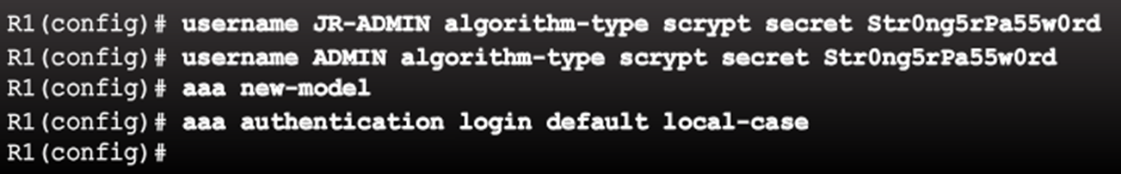
Autenticación local
Tema 8: AAA
Parte 1: AAA
Configuración de la autenticación local:
Creación de la BD usuarios:
R(config)# username fulanito algorithm-type scrypt secret contraseña
Habilitación del uso de la BD de usuarios:
R(config)# aaa new-model
Habilitación del logueo mediante AAA para CON, AUX y VTYs:
R(config)# aaa authentication login {default | nombre} método1 [… método4]
default hace referencia a todas las líneas excepto a las que se han configurado específicamente.
Nombre: Es una etiqueta usada para referenciar al método de autentificación.
Métodos:
Puede haber hasta 4 métodos.
Para autentificación usando la BD local se usan:
local
local-case, que hace referencia a que se distinga mayúsculas y minúsculas.

Slide 12
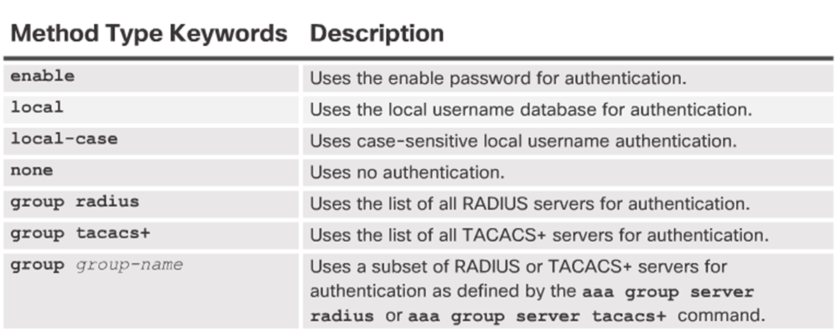
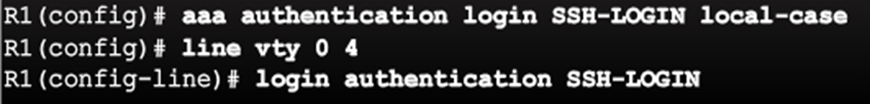
Autenticación local
Tema 8: AAA
Parte 1: AAA
Los métodos pueden ser los siguientes:
Para aplicar la autenticación a la configuración de línea que se desee:
R(config-line)# aaa authentication nombre
Ejemplo con nombre SSH-LOGIN:

Slide 13
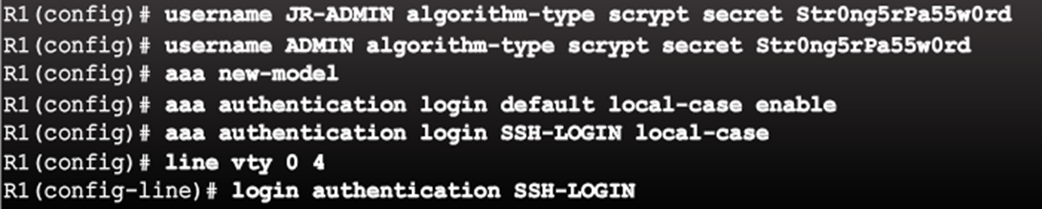
Autenticación local
Tema 8: AAA
Parte 1: AAA
Otro ejemplo de autenticación local con varios nombres:
Dichos nombres son usados para diferenciar la configuración de la consola+AUX de la de las VTYs.

Slide 14

Autenticación local
Tema 8: AAA
Parte 1: AAA
Configuración de bloqueo de la cuenta si falla un nº concreto de veces:
R(config)# aaa local authentication attempts max-fail nº
Para desbloquear al usuario, el administrador debe:
R# clear aaa local user lockout {username nombre_usuario | all}
Visualización de usuarios bloqueados:
R# show aaa local user lockout

Slide 15
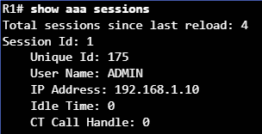
Autenticación local
Tema 8: AAA
Parte 1: AAA
Cada vez que un usuario se autentica, se le asigna un ID de sesión único.
Cada sesión trabaja con unos atributos que difieren de otras sesiones:
IP
Protocolo usado (p.ej. PPP)
Velocidad de conexión
Nº de paquetes enviados/recibidos
Visualización de sesiones aaa:
R# show aaa sesions

Slide 16
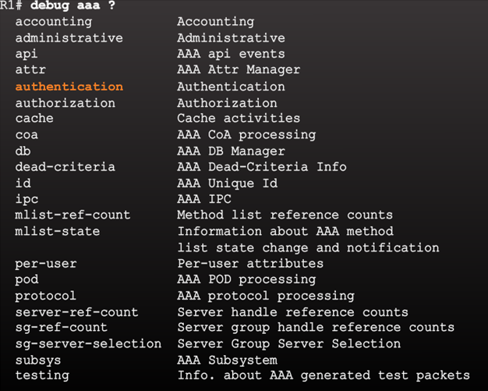
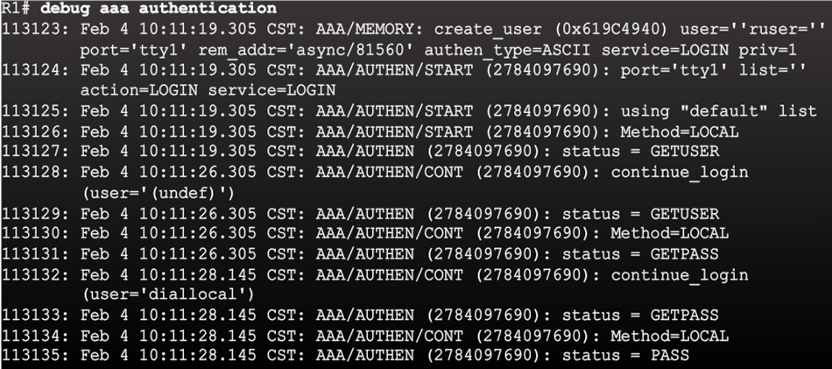
Autenticación local
Tema 8: AAA
Parte 1: AAA
Depuración:

Slide 17
AAA basada en servidor
Tema 8: AAA
Parte 1: AAA
La comunicación AAA contra servidor se realiza por medio de uno de estos protocolos a elegir según necesidades:
TACACS (Terminal Access Controller Access Control System +): Sistema de Control de Acceso del Controlador de Acceso a Terminales.
TACACS+: versión mejorada del anterior e incompatible con ésta.
RADIUS (Remote Authentication Dial-In User Service): Servicio de autenticación remota de llamadas de usuarios.
DIAMETER

Slide 18
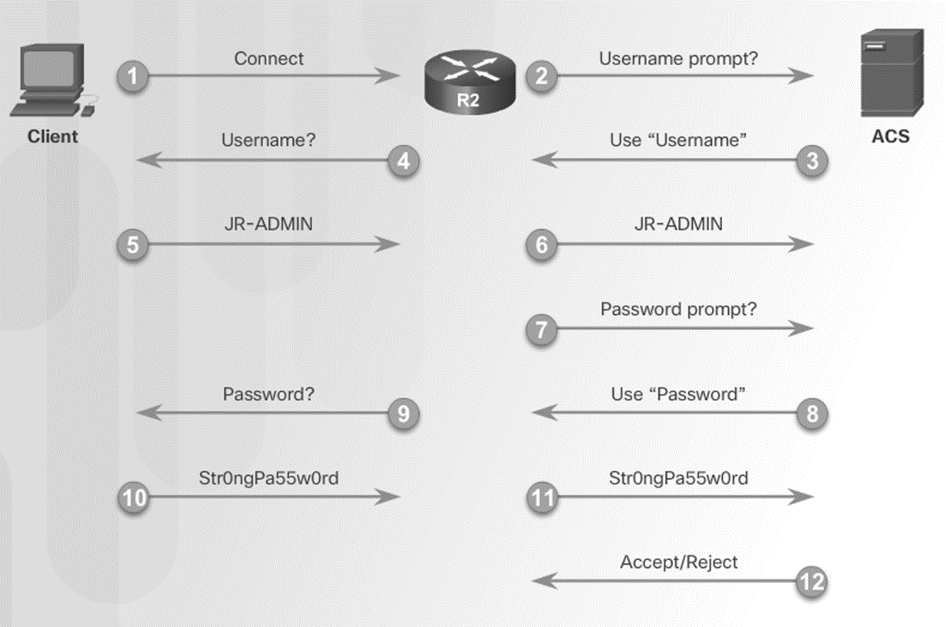
TACACS+
Tema 8: AAA
Parte 1: AAA
Versión propietaria de Cisco que mejora TACACS, aunque no compatible con ésta.
Su RFC se encuentra en fase de borrador (https://datatracker.ietf.org/doc/draft-ietf-opsawg-tacacs).
Usa el puerto 49 de TCP.
Soporta múltiples protocolos L3.
Encripta toda la comunicación.
Separa la autentificación de
autorización.
Proceso de autenticación:

Slide 19
RADIUS
Tema 8: AAA
Parte 1: AAA
Es un estándar (RFCs 2865, 2866 …).
Uso de puertos:
Para autenticación: 1645 ó 1812 de UDP.
Para contabilización: 1646 ó 1813 de UDP.
Encripta sólo la contraseña.
La autentificación y la autorización forman un solo proceso: el usuario se autentica y es autorizado a la vez.
Uso en aplicaciones de acceso a la red (VPN, WIFI, 802.1X, VoIP) y movilidad IP.
Permite roaming (itinerancia).
Muy empleado por ISP en contabilidad.
Trabaja con otros protocolos, p.ej PAP, CHAP o EAP en autenticación.

Slide 20
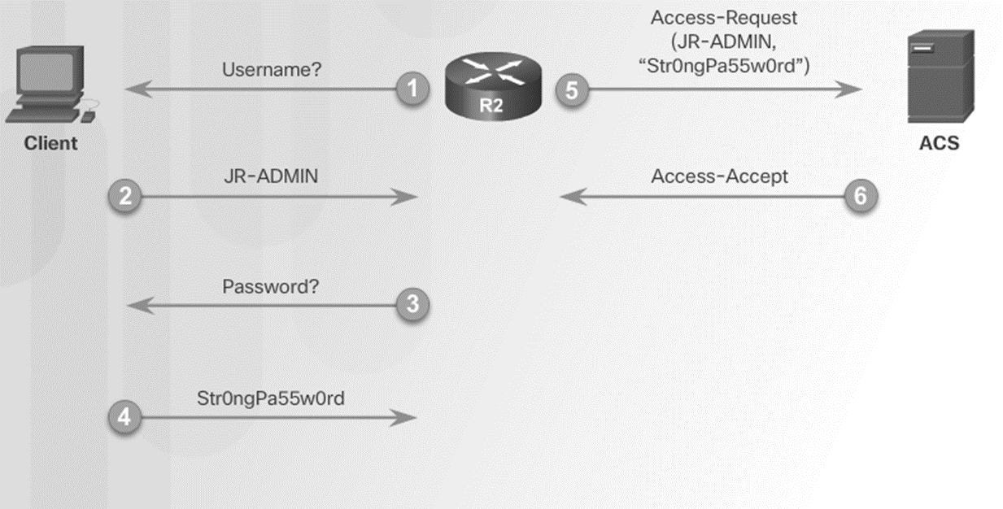
RADIUS
Tema 8: AAA
Parte 1: AAA
Proceso de autenticación:

Slide 21
DIAMETER
Tema 8: AAA
Parte 1: AAA
Protocolo que viene a sustituir a RADIUS (es compatible).
RFC 6733
Utiliza uno de estos protocolos de transporte:
TCP.
SCTP (Stream Control Transmission Protocol).

Slide 22
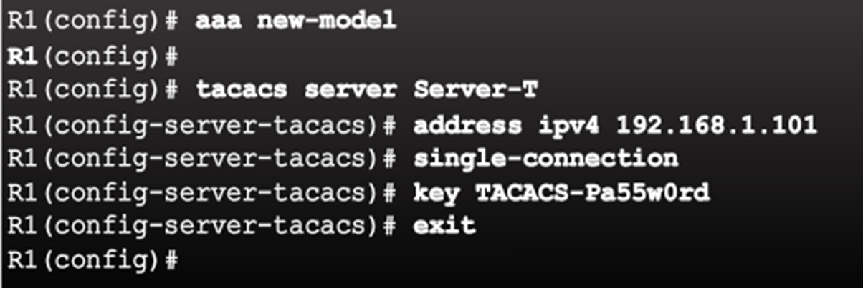
Configuración
Tema 8: AAA
Parte 1: AAA
Configuración de TACACS+:
Habilitar AAA:
R(config)# AAA new-model
Habilitar protocolo TACACS+:
R(config)# tacacs server nombre_servidor
Configurar la IP del servidor:
R(config-server-tacacs)# address ipv4 nº_IP
Configurar una conexión estable para mejorar el rendimiento TCP:
R(config-server-tacacs)# single_connection
Configurar la contraseña:
R(config-server-tacacs)# key contraseña

Slide 23
Configuración
Tema 8: AAA
Parte 1: AAA
Configuración de RADIUS:
Habilitar AAA:
R(config)# AAA new-model
Habilitar protocolo RADIUS:
R(config)# radius server nombre_servidor
Configurar la IP del servidor:
R(config-server-tacacs)# address ipv4 nº_IP auth-port 1812 acct-port 1813
Si se desean usar los puertos del RFC se debe indicar expresamente ya que por defecto Cisco usa los puertos 1645 y 1646
Configurar la contraseña:
R(config-server-tacacs)# key contraseña

Slide 24
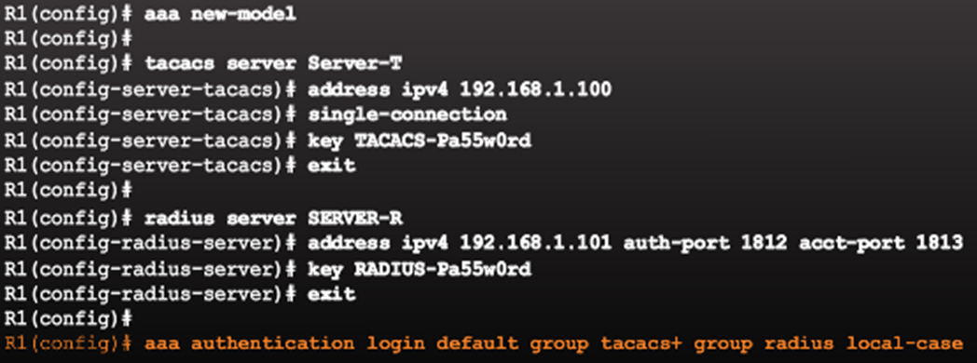
Configuración
Tema 8: AAA
Parte 1: AAA
Configuración de la autenticación:
Para usar la autenticación basada en servidor se debe incluir el método en comando aaa autentication login:
R(config)# aaa authentication login default group [ldap|radius|tacacs+]
Ej. que usa server tacacs+, si falla usa Radius y si falla emplea BD local:

Slide 25
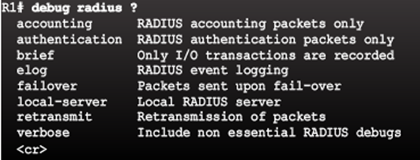
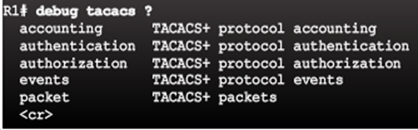
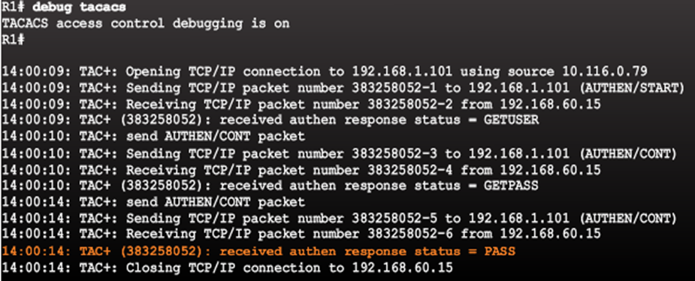
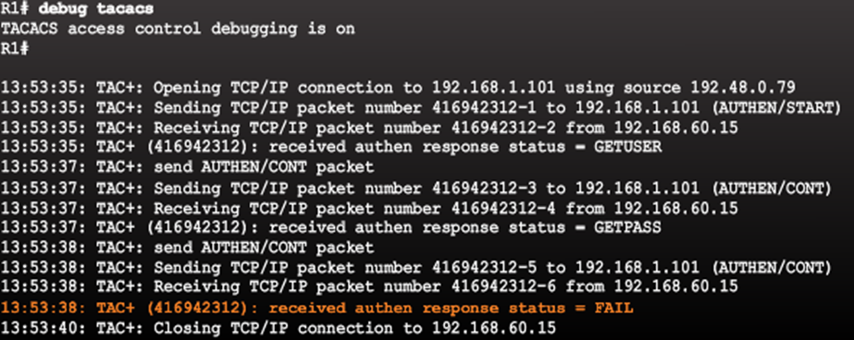
Configuración
Tema 8: AAA
Parte 1: AAA
Verificación de la autenticación:

Slide 26
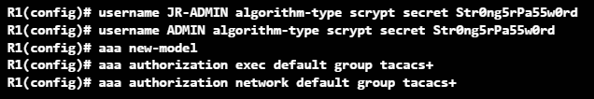
Configuración
Tema 8: AAA
Parte 1: AAA
Cuando la autorización NO está habilitada todo usuario tiene acceso pleno.
Tras habilitarla, los usuarios se quedan sin acceso a nada.
Se hace necesario crear un usuario con derecho a todo antes de habilitarla.
Si no se hace, admin será expulsado y se deberá recuperar la contraseña.
Para habilitarla:
R(config)# aaa authorization {network| exec |commands level} {default | nombre} group [ldap|radius|tacacs+]
Se debe especificar el tipo de servicio a autorizar:
network: servicios como el PPP
exec: para iniciar el modo privilegiado
commands level: para ejecutar comandos concretos.
Ejemplo:

Slide 27
Configuración
Tema 8: AAA
Parte 1: AAA
Configuración de la contabilización:
R(config)# aaa accounting {network| exec | connection} {default | nombre} {start-stop | stop-only | none} {broadcast} group [radius|tacacs+]
Se debe especificar el tipo de servicio a contabilizar:
network: solicitudes de servicios relacionadas con redes.
exec: inicios del modo privilegiado.
connection: conexiones salientes (SSH, Telnet, …).
También se debe especificar la condición que va a desencadenar el registro de un evento:
start-stop: se registrará el inicio y el fin de un proceso.
stop-only: sólo se registra el fin.
none: deshabilita el registro en una línea o interfaz.
Los registros se pueden enviar usando broadcast.

Slide 28
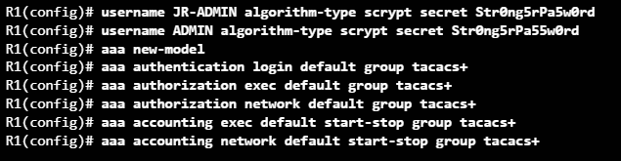
Configuración
Tema 8: AAA
Parte 1: AAA
Ejemplo de configuración de la contabilización:

Slide 29
802.1X
Parte 2

Slide 30
Índice de parte 2: 802.1X
Tema 8: AAA
Parte 2: 802.1X
Concepto.
Arquitectura.
Intercambio de mensajes.
Configuración.

Slide 31
Concepto
Tema 8: AAA
Parte 2: 802.1X
Protocolo de autenticación y control de acceso de los host a la LAN basada en los puertos de los switchs.
3 roles en 802.1X:
Suplicante (host):
Dispositivo que solicita el acceso a la red al switch.
Debe tener implementado un cliente 802.1X
En win10 se debe habilitar con inicio automático el servicio “Configuración automática de redes cableadas”, con ello aparecerá la pestaña autentificación en las propiedades de red.
Si el host tiene configurado 802.1X y trata de iniciar sesión y el switch no le responde, el host trabajará normalmente.
Autentificador (switch):
Actúa como proxy entre host y el servidor.
Los puertos del switch pueden estar en estado autorizado o no autorizado.
Encapsula y desencapsula paquetes EAP:
EAPOL (Extensible Authentication Protocol over LAN) del lado del suplicante.
EAP sobre Radius del lado del Servidor.
Mientras el suplicante no esté autentificado, sólo permitirá el paso de paquetes EAPOL.
Si el switch tiene configurado 802.1X y el host no, el switch no permitirá el tráfico de éste.
Servidor de autentificación: Radius con extensión EAP que realiza la autenticación.

Slide 32
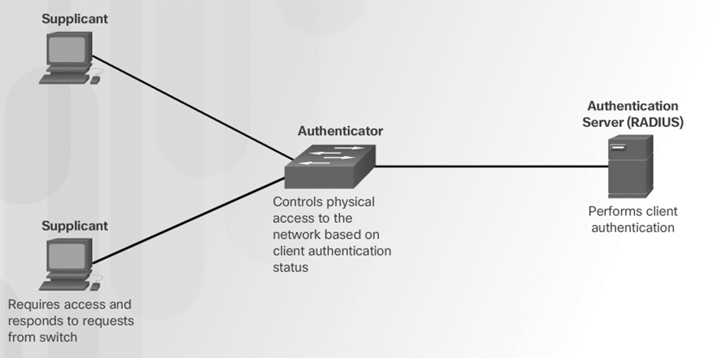
Arquitectura
Tema 8: AAA
Parte 2: 802.1X

Slide 33
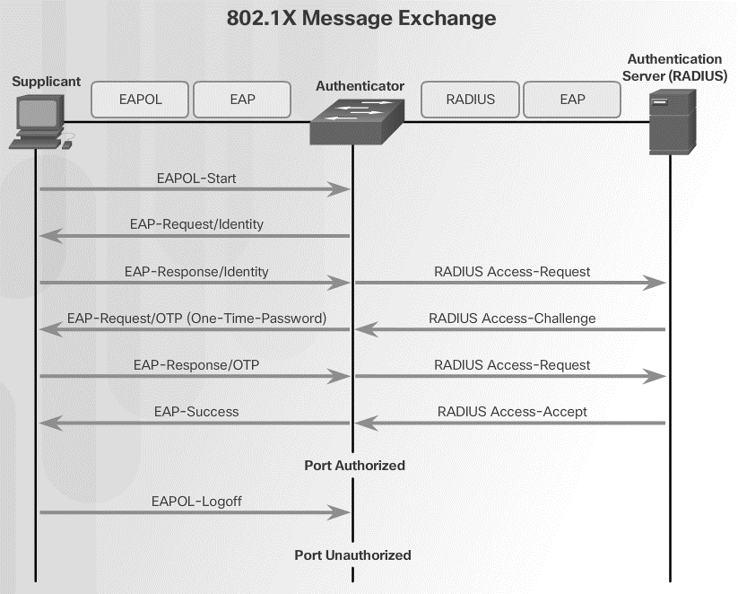
Intercambio de mensajes
Tema 8: AAA
Parte 2: 802.1X

Slide 34
Configuración
Tema 8: AAA
Parte 2: 802.1X
Habilitación de 802.1X de manera global en un switch:
sw(config-if)# authentication port-control {auto|force-authorized| force-unauthorized}
Habilitación de 802.1X en puerto de switch:
sw(config-if)# authentication port-control {auto|force-authorized| force-unauthorized}
Se debe especificar uno de los siguientes parámetros:
auto: habilita 802.1X
force-authorized:
El switch permite cualquier tráfico.
Parámetro por defecto si 802.1X no está habilitado.
force-unauthorized: el switch bloquea el puerto.

Slide 35
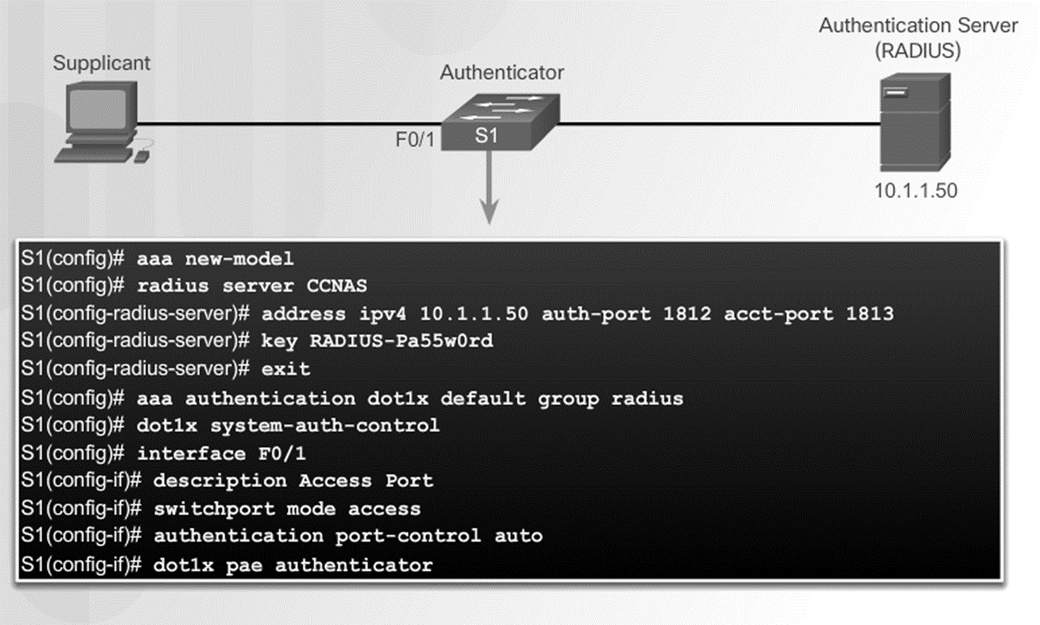
Configuración
Tema 8: AAA
Parte 2: 802.1X

